Slide 1
淘宝店铺：GenBotter
PID
速度环控制
Notes:
从这一讲开始，我们正式进入控制器设计。前面第 7 章我们已经知道什么是闭环控制，那今天要解决的问题是：
闭环里，谁在做决定？它是怎么想的？

Slide 2
本章目录
10.1 从数学公式到代码逻辑（离散化与架构设计）
10.2 工程优化（一）——位置式与增量式的“职场分工”
10.3 工程优化（二）——量化误差与低通滤波（攻克低速抖动）
10.4 调试实战——VOFA+ 波形分析法
10.5 高级工程技巧——在线调参（不改代码）

Slide 3

高博士_嵌入式 电机开发教程
【10-01】
从数学公式到代码逻辑（离散化与架构设计）
高博士
2026

Slide 4
目标
跨越理论与实践的鸿沟
掌握 PID 算法的离散化表达：理解连续数学公式如何转化为单片机周期执行的加减法。
理解控制系统的实时性（10ms）：明确为什么“时间”是闭环控制中最重要的变量。
建立模块化工程思维：学会将 PID 算法逻辑与电机业务逻辑进行解耦设计（PID 控制器 vs 速度环任务）。
理清信号流向图：能够闭眼画出从“脉冲信号”到“PWM 占空比”的数据转化全过程。

Slide 5

10.1.1 PID的离散化
理论公式：
单片机实现（离散域）： 在单片机里，我们无法求积分和微分，只能通过累加和差分来近似。
  P (Proportional)：直接相乘 → Kp * error
  I (Integral)： 误差累加 → Integral += error（注意：积分受采样周期 T 影响，通常合并入 Ki​）
  D (Derivative)： 前后误差之差 → Kd * (error - prev_error)

Slide 6
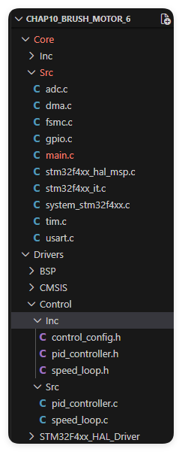
10.1.2 核心架构——速度环软件工程架构设计
把工程任务分成两个层面，易于维护：
层面 | 对应文件 | 职责
工具层 (Algorithm) | pid_controller | 纯数学运算。不关心你是控电机还是控温度。只负责：输入误差，输出计算结果。
业务层 (App/Task) | speed_loop | 物理世界对接。负责：读取编码器、换算 RPM、调用 PID 工具、输出 PWM 给电机。

Slide 7
10.1.3 怎么设置离散PID的控制周期
实时性的定义：
闭环系统的有效性建立在“及时反馈”的基础上。如果周期太长（如 1秒），反馈就失去了意义，电机早已失控。
TIM6 定时器的角色：
我们配置 TIM6 产生 10ms 中断（100Hz 采样率）。
心跳法则：所有的反馈、计算、输出必须在中断里一次性完成，保证控制步调绝对一致。
  思考题：如果把 10ms 改成 1ms，对 CPU 负载和控制精度有什么影响？
CPU 负载将线性增加约 10 倍，而控制精度将因采样分辨率提高和响应时延降低而显著增强，使控制过程更接近连续系统的理想状态。
但必须重新调整pid控制代码和参数：
参数失效： 你的 Ki​ 和 Kd​ 是基于时间的。
  在 1ms 下，积分项累加速度变快了 10 倍，系统会剧烈超调甚至震荡。
  微分项由于 dt 变小，对噪声的敏感度会飙升。
速度计算精度： 如果你使用的是编码器脉冲计数，在 1ms 这么短的时间内可能只能数到 1~2 个脉冲，导致计算出的“速度”跳变非常厉害（全是阶梯状噪声）。

Slide 8
10.1.4 速度环PID控制数据流
运算端
比例P
执行端
输入端
+
比较端
PWM
占空比
电机
目标速度
积分I
Σ
驱动板
-
Error
Output
Target_RPM
微分D
编码器测速
Actual_RPM

Slide 9
10.1.5 工程约束
输出限幅 (Output Saturation)
你的 PWM 最大只有 100%，PID 计算出 200% 是没意义的，必须强制截断。
积分抗饱和 (Anti-Windup)
防止电机堵转时，积分项疯狂累加到天文数字，导致电机脱困后“飞车”。
死区补偿 (Deadband)
克服机械摩擦力，给电机一个起步的“初始推力”。
在机械系统中，由于摩擦、齿轮间隙等原因，当控制信号很小（比如 PWM 占空比很低）时，电机可能根本不转。这个“不响应的信号区间”就叫做死区。
如果没有死区补偿，即使 PID 控制器输出一个很小的控制量（理论上足以让电机微动），电机也可能因为摩擦力而不动，导致系统响应滞后、控制精度下降。

Slide 10
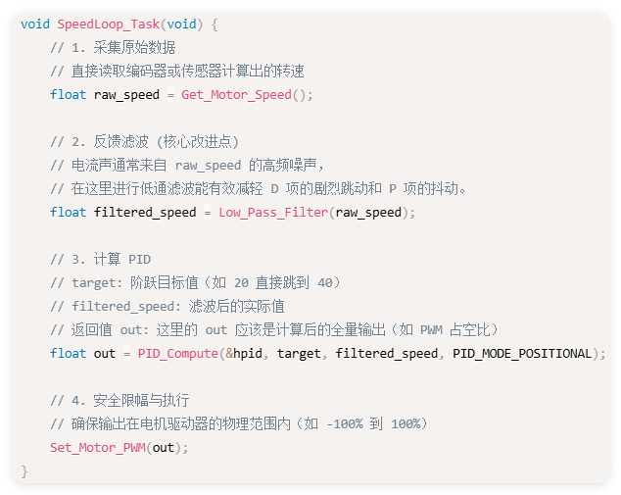
10.1.6 伪代码
“用反馈修正误差”
通过PID算法实现：“转速误差→PWM输出”的精准映射；
对目标值（Target）做滤波： 让电机速度变换不那么突兀。
可以想象成：
用户想把目标转速从20变为40，但实际上不能实现瞬间跳变，控制算法让目标速度20逐步过渡到40

Slide 11
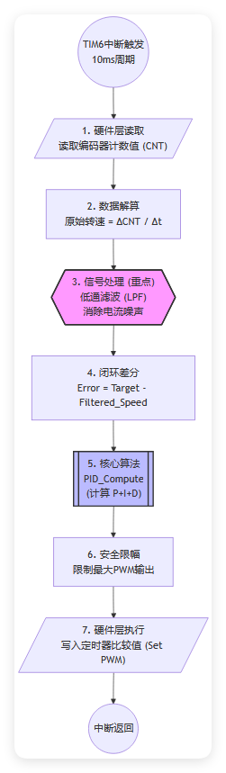
总结

Slide 12
高博士_嵌入式
2026
谢谢大家
主讲人：
高博士
时间：
2026.01

